Slide 1
STaR: Self-Taught Reasoner Bootstrapping Reasoning With Reasoning

Slide 2
Motivation
Step-by-step推理步骤生成可以提升语言模型在复杂推理任务（如数学或常识问答）上的性能，但是当前要让LLM能生成rationale推理过程，要么需要构建庞大的推理数据集，要么在只使用少量示例（但推理时牺牲了准确性）。
• 需要一种方法来利用少量的推理示例和大量未经过推理的数据来提升模型的推理能力。

Slide 3
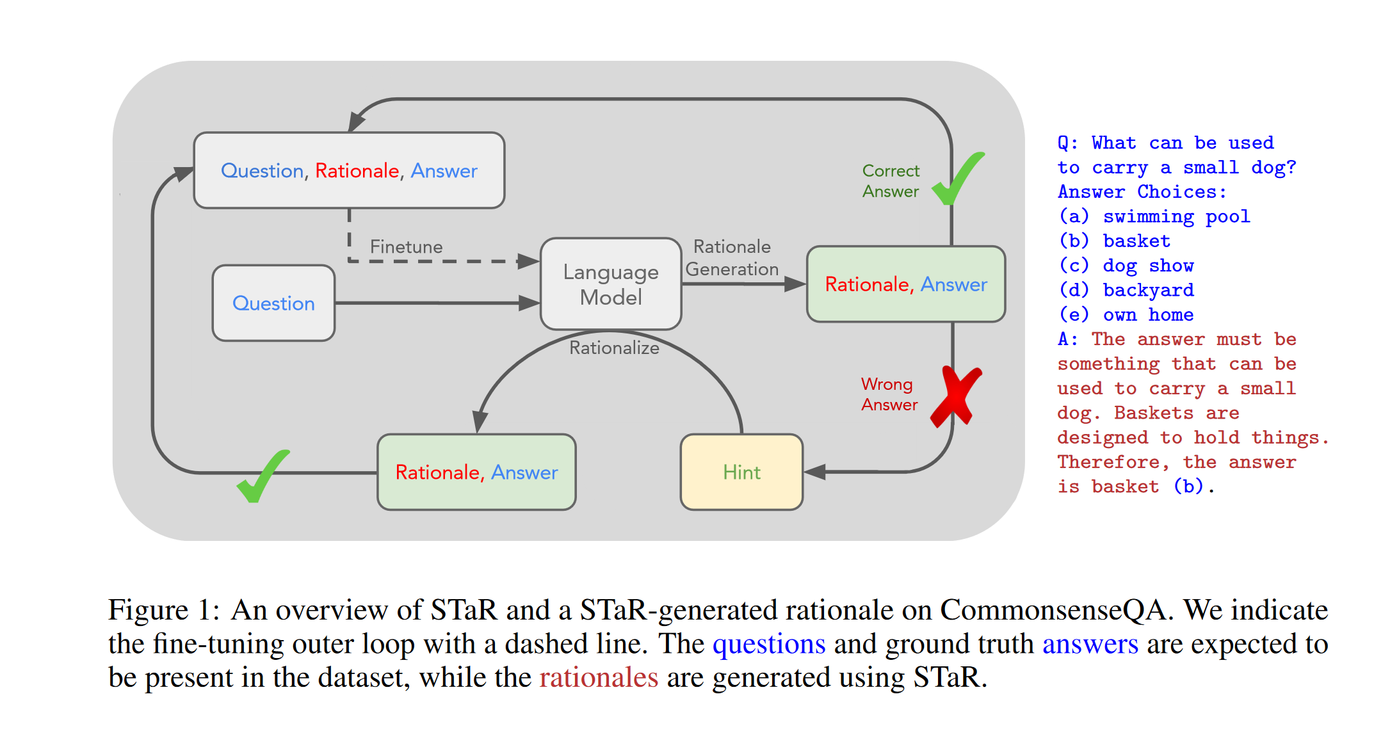
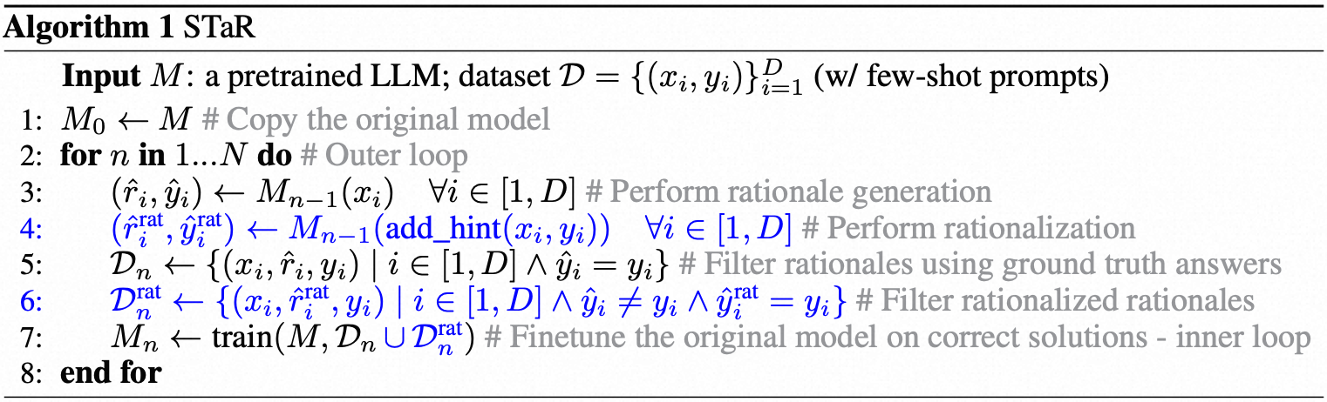
Methods
使用少量推理示例（few-shot）引导语言模型生成多个问题的推理Rational过程。
对于模型生成的错误答案，通过提供正确答案（Hint）来生成新的推理过程（称为“rationalization”）。
在所有最终生成正确答案的推理上微调模型（Finetune）。
重复上述过程，直到performance不再提升（注意每次都使用original的预模型进行continually training来避免overfitting）。

Slide 4
Rationalization
为什么要用Rationalization？
• 直接让LLM生成推理思考过程，这些思考过程有些是对的，有些是错的，直接拿正确的思考过程，来训练llm生成rational，由于没有增量信息，会导致模型不能从failed example中学习，这样就不能让模型具备对new problems进行推理的能力。

Slide 5
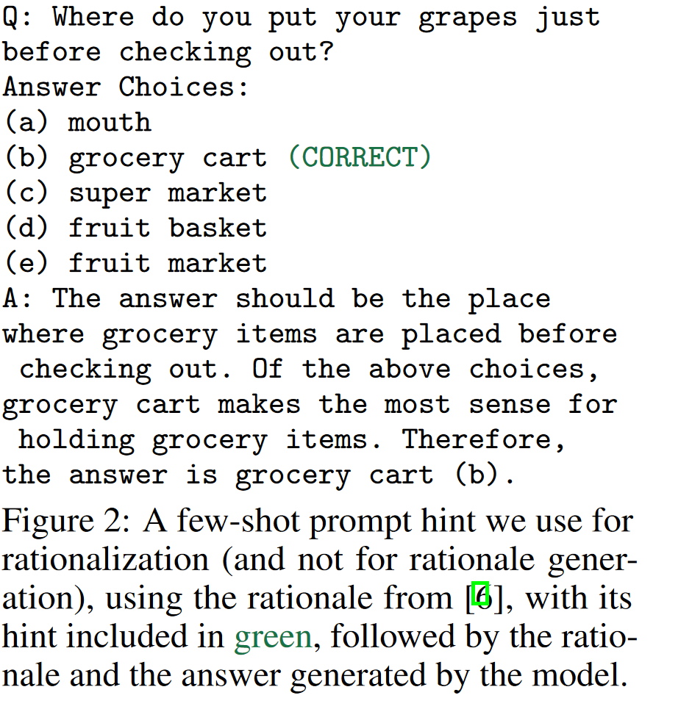
Rationalization
如何生成Rationale
直接让LLM生成推理过程，对于failed的例子，加上label作为hint，基于hint，可以生成正确的推理过程。

Slide 6
Conclusion
STaR显著提升了在多个数据集上的性能，相对于直接预测最终答案的模型，其效果更加突出。
• 在CommonsenseQA数据集上的表现与微调一个大30倍的最先进语言模型相当。
• STaR使得模型能够通过学习自身生成的推理步骤逐步提升推理能力。

Slide 7
实验部分
数据集：1. 算术问题：使用随机生成的加法问题来测试STaR在处理数字运算任务上的性能。
2. 常识问答（CommonsenseQA）：使用CommonsenseQA（CQA）数据集，这是一个多项选择的常识推理任务，测试STaR在自然语言推理上的能力。
3. 小学数学（Grade School Math, GSM8K）：使用GSM8K数据集，包含小学水平的数学问题，这些问题以自然语言的形式表述，需要进行多步计算来得出答案。
Baseline：6B的开源模型（GPT-J）

Slide 8
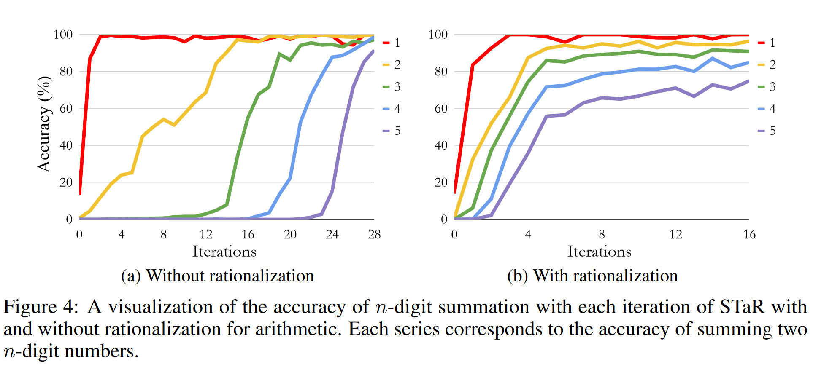
Rationalization能快速提升accuracy
随着STaR算法迭代次数的增加，模型在算术任务上的准确率逐渐提高。
特别是在使用rationalization的情况下，准确率提升更加快。

Slide 9
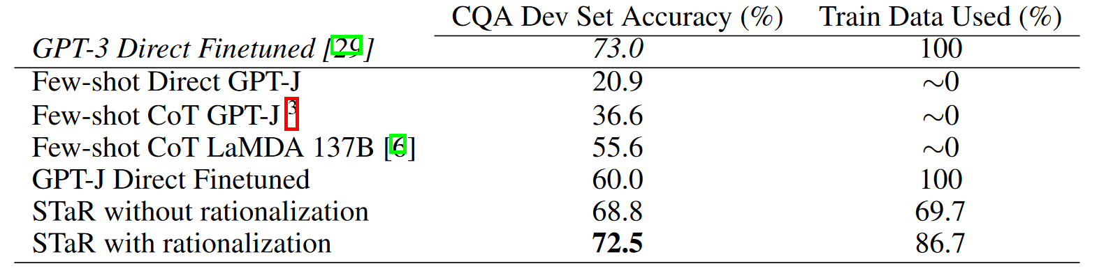
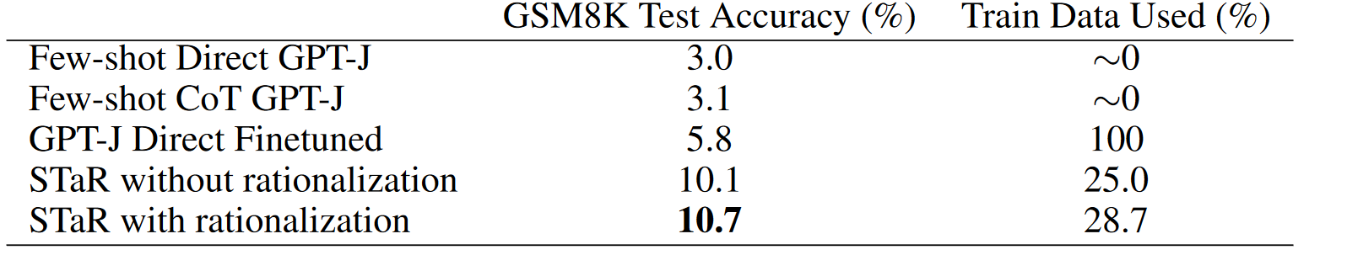
结论
结论1：生成中间推理过程能显著提升最终的准确率，例如就算使用100%的数据，不加推理过程，准确率只能到60%，加上后用更少的数据却能更高的精度（大于68%）。
结论2：rationalization从失败中学习能进一步提升精度

Slide 10
结论
STaR方法的关键在于，它允许模型通过自我生成的推理过程来自我改进，而不需要人工标注大量的推理数据集。此外，通过rationalization技术，STaR能够确保模型从其错误中学习，从而提高整体的推理能力。论文的实验结果表明，STaR在多个数据集上的性能显著优于直接预测答案的模型，并且与使用30倍更大模型的微调性能相当。

Slide 11
变式
Quiet-Star：让语言模型在“说话”前思考
V-STaR: DPO Verifier + STaR提升LLM推理能力
r-STaR

Slide 12
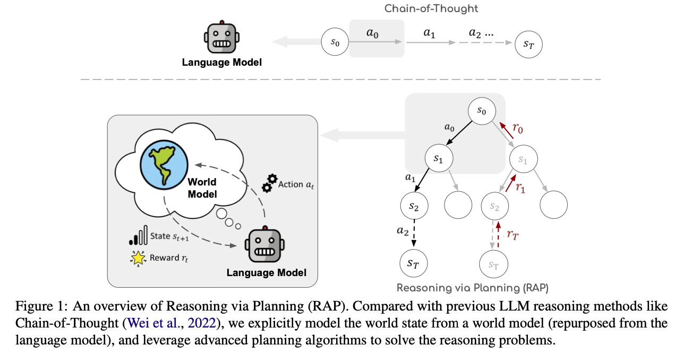
R-STAR : motivation
MCTS是一种搜索算法，它利用蒙特卡洛模拟来进行搜索MCTS 维护了一个搜索树，这个搜索树记录了之前的搜索过的（状态动作序列）轨迹和相关统计信息（平均回报与访问次数），从而可以兼顾探索（explore）和利用（exploit），以较低的开销搜索到较好的结果。
RAP通过MCTS来迭代最有前景的推理步骤，并且使用世界模型LLM来展望未来的结果，从而构建MCTS的搜索树

Slide 13
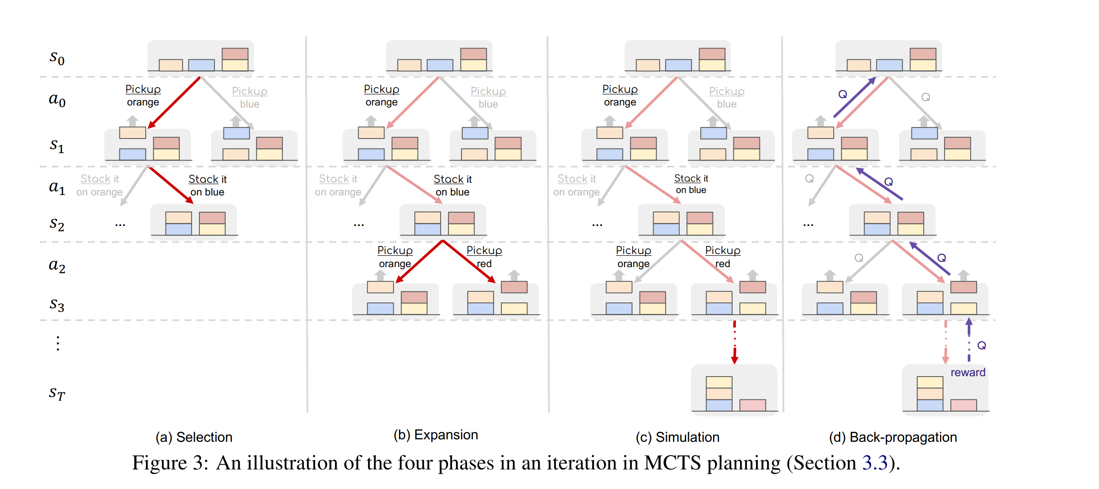

Slide 14
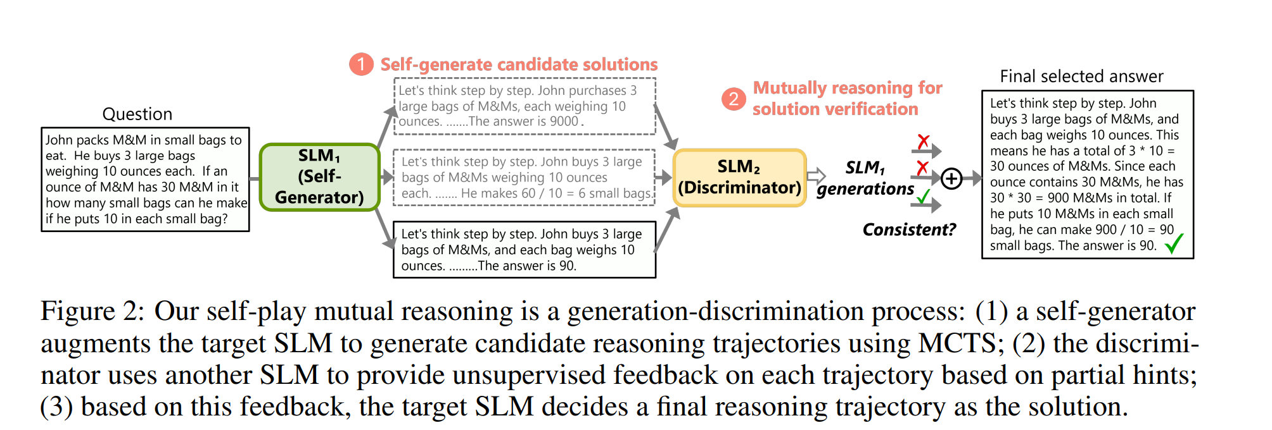
R-STaR架构

Slide 15
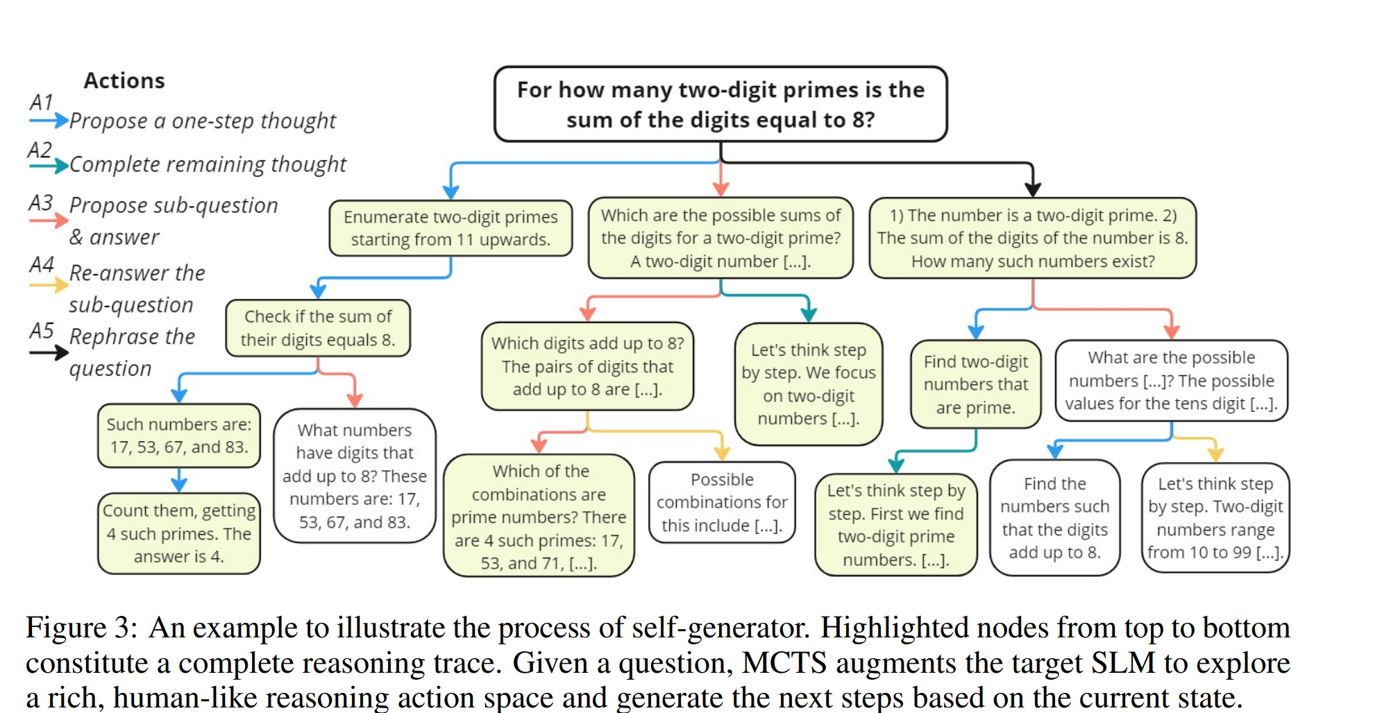
Self-GENERATOR
此前的MCTS方法往往规定了动作的类型，例如，在 RAP中，行动是提出下一个子问题
rStar: Human-like Reasoning Actions

Slide 16
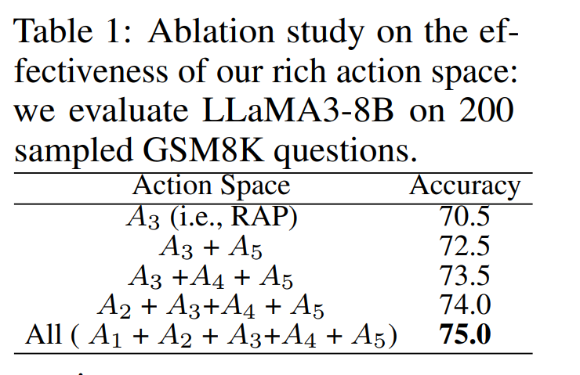
ablation

Slide 17
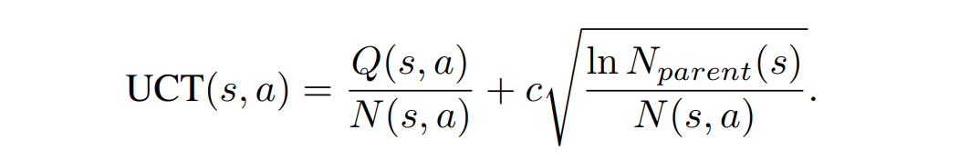
MCTS评估
定义了Q函数，根据每个中间节点对最终正确答案的贡献对其进行评分，经常导致正确答案的行动会获得更高的奖励，使它们更有可能在未来的MCTS扩展中被选中。
具体来说，会用self-consistency majority voting的方式计算终止节点的Q值，之后回传到对应路径的所有节点上：Q(si,ai) = Q(si,ai)+Q(sd,ad)
MCTS会用UCT的方式来选择节点：

Slide 18
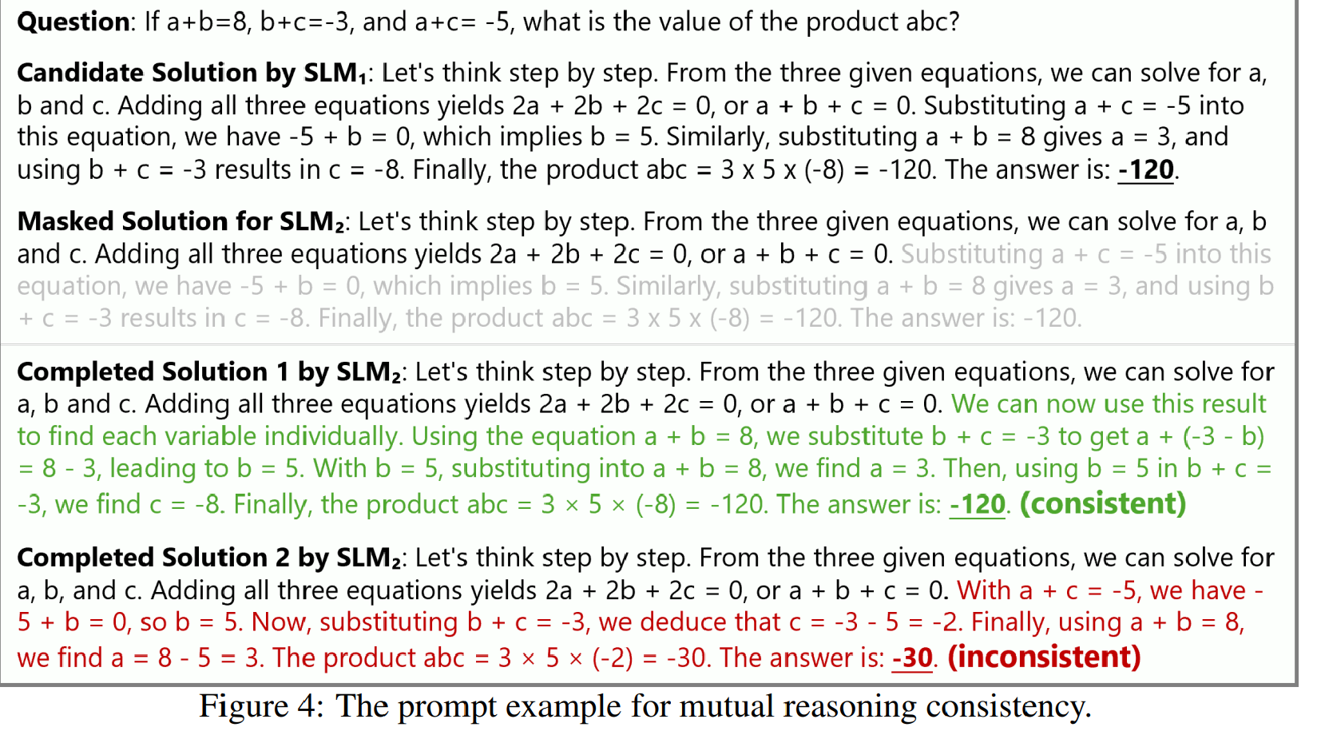
Self-discriminator
传统MCTS: 通常选择单一路径作为最终解答，但难以定义一个可靠的度量标准来确保选择正确路径。
Mask
Self-consistency

Slide 19
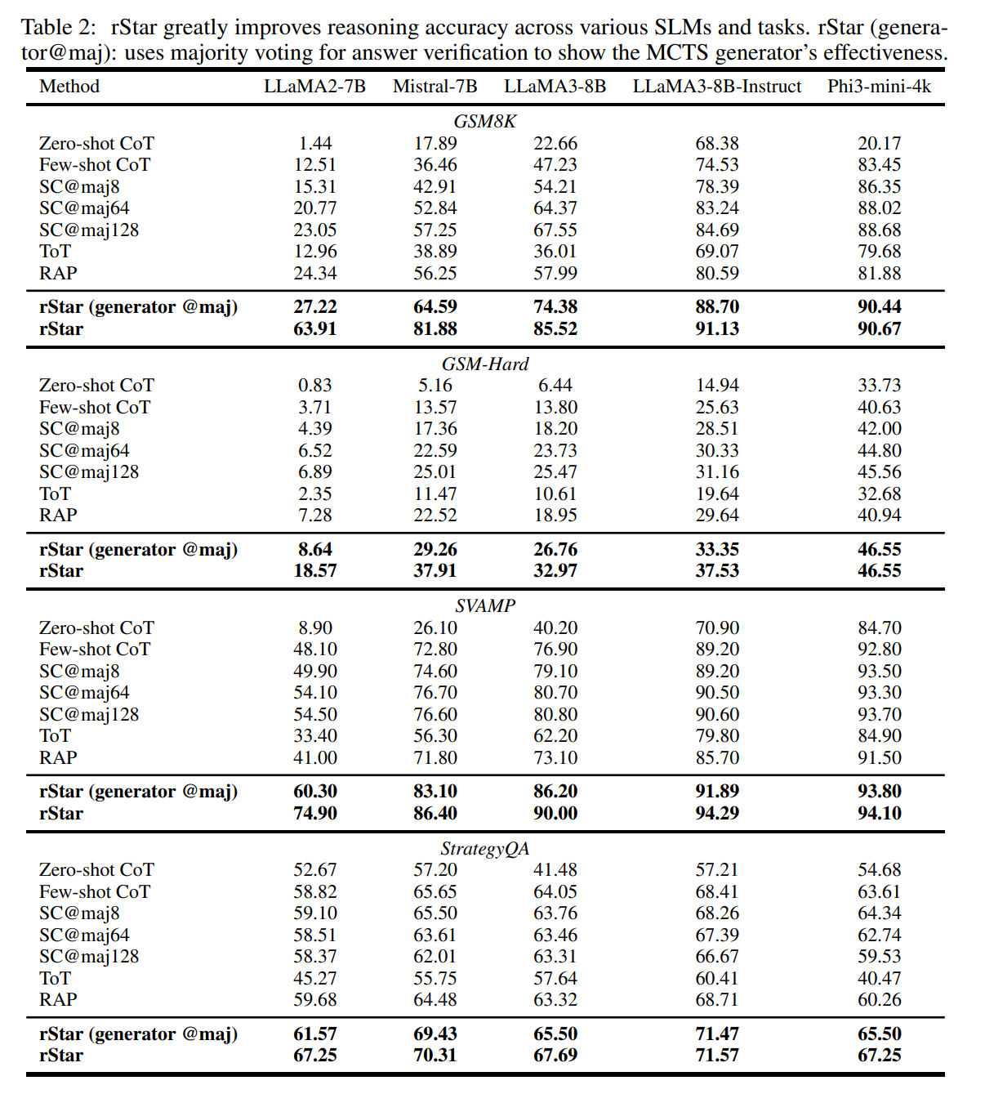
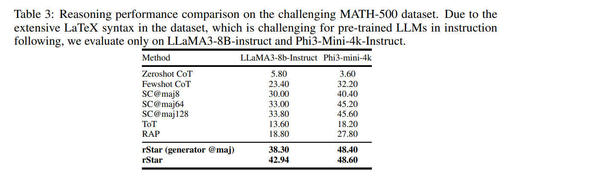
结果
表现超过baseline

Slide 20
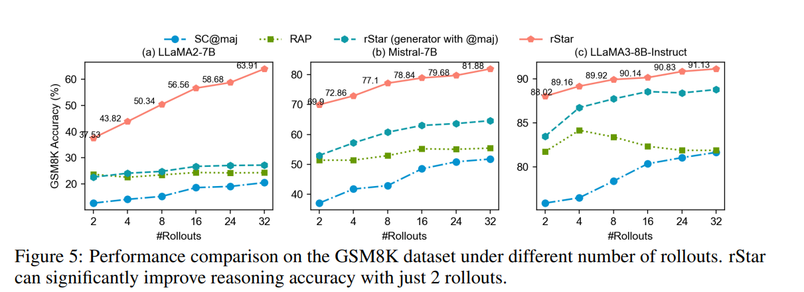
Ablation study
不同 Rollout 的有效性
rStar 使用了 Rollout 策略来执行 MCTS 树扩展。更多 Rollout 会生成更多候选解答轨迹，但也会抬高推理成本。图 5 比较了在 GSM8K 上，SC、RAP 和 rStar 使用不同 Rollout 时的准确度。
1. 即使仅 2 次 Rollout，rStar 也能大幅提升 SLM 的推理准确度，这表明了其有效性；2.Rollout 更多时对 rStar 和 SC 都有利，而 RAP 在 4 次 Rollout 之后往往会饱和甚至下降。一个原因是 RAP 的单类型动作空间会限制 MCTS 探索的效果。

Slide 21
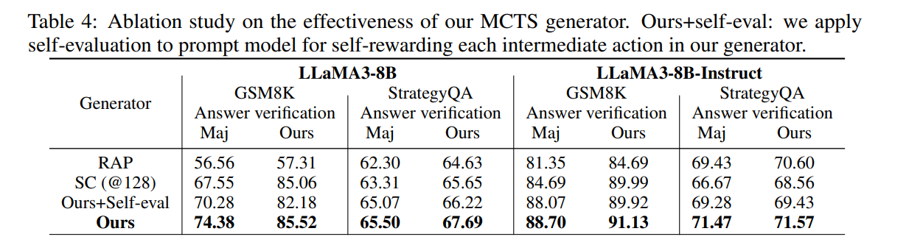
Ablation study
MCTS 生成器的有效性
该团队比较了 MCTS 生成器与其它三种生成器的效果。如表 4 所示，新提出的 MCTS 生成器全面胜过其它生成器。此外，针对 SLM 调整过的奖励函数的有效性也得到了证明，因为自我评估会降低新生成器的准确度。

Slide 22
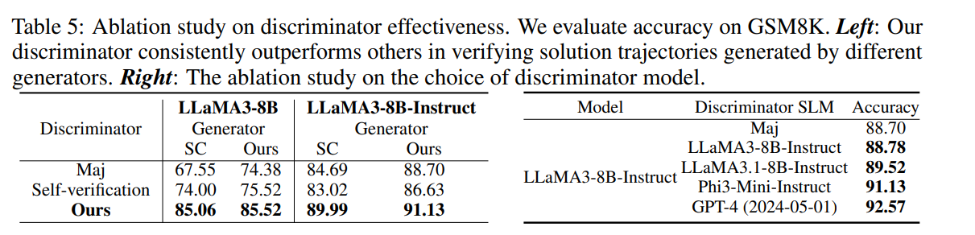
Ablation study
判别器的有效性
该团队设置了两个评估实验。
第一个实验是将判别方法与多数投票和自我验证方法进行比较。结果见表 5（左），可以看到判别方法的优势非常显著。
第二个实验则是研究不同的判别器模型的影响。结果见表 5

